Slide 1
Le intelligenze artificiali
A Cura di Daniele Toniolo

Slide 2
Chi di voi sa cos’è un ia?

Slide 3

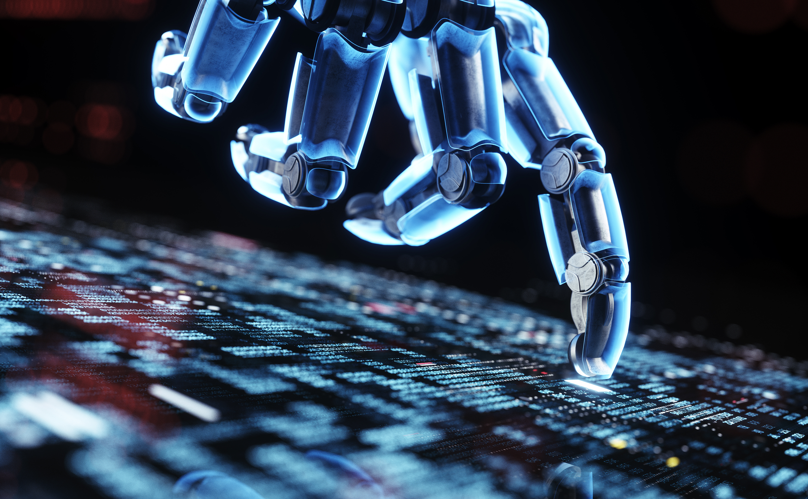
LA definizione di Wikipedia
L'intelligenza artificiale è una disciplina appartenente all'informatica che studia i fondamenti teorici, le metodologie e le tecniche che consentono la progettazione di sistemi hardware e sistemi di programmi software capaci di fornire all'elaboratore elettronico prestazioni che, a un osservatore comune, sembrerebbero essere di pertinenza esclusiva dell’intelligenza umana.

Slide 4
Da dove vengono?
Alieni???????

Slide 5
Sono tra noi dalla WW2
1942, Alan Touring inventa la Bombe, con cui batte Enigma
1955/56, John McCarthy conia il termine AI
1961, Viene creato Unimate, il primo robot industriale
1964, Eliza viene creata, è il primo chatbot
1997, Kasparov viene battuto da DeepBlue a scacchi
Quelli che conoscete: 2002 Roomba, 2008 Siri, 2014 Alexa
2020, il grande protagonista: GPT

Slide 6
Le reti neurali
Le reti neurali sono delle reti digitali di nodi collegati tra di loro, ci sono dei nodi di input, di elaborazione e di output.

Slide 7
Questa qui affianco è una rete neurale per riconoscere gatti, teoricamente potrebbe riconoscere la razza di un gatto da una serie di valori, ovviamente non è molto preciso perché prendiamo in considerazione solo due valori, il colore e la lunghezza del pelo
Russian White
Lunghezza del pelo
Corto o Lungo
Corto Bianco
Corto Colorato
Lungo Colorato
Lungo Bianco
Gatto del Bengala
American Bobtail
Colore del pelo
Bianco o Colorato
Gatto Chinchilla

Slide 8
Il machine learning
Nel machine learning forniamo alla IA delle immagini e gli diciamo noi quali sono le caratteristiche da tenere in considerazione, ad esempio se dovessimo insegnare al algoritmo a riconoscere degli elefanti basterebbe che gli dessimo 3-4 foto di elefanti e gli spiegassimo che gli elefanti hanno due orecchie, 4 zampe e una proboscide

Slide 9
Il Deep learning
Nel deep learning noi forniamo alla IA una grande quantità di dati e gli diciamo a cosa si riferiscono, ad esempio possiamo dare a un algoritmo una grande quantità di fotografie di facce e dirgli che si tratta di tali, dopo aver analizzato tutte le immagini li computer sarà in grado di riconoscere delle caratteristiche comuni nelle immagini, ad esempio noterà che un volto per essere tale dovrebbe avere 2 occhi, un naso e una bocca.

Slide 10
Pro e contro
Machine
Deep
Pochi dati
Poco lavoro al inizio lavoro
Tanto lavoro durante
Poca potenza di calcolo necessaria
Molti dati
Un po' di lavoro al inizio
Poco lavoro durante
Tanta potenza di calcolo necessaria

Slide 11
Quali tipi di Ia usiamo oggi
Ci vogliono sostituire????

Slide 12
I tipi di ia
Gli assistenti virtuali
I chat bot
Le IA di riconoscimento di immagini (I2T)
I generatori di immagini (T2I)
I modificatori di immagini (I2I)
Gli Image Upscaler

Slide 13
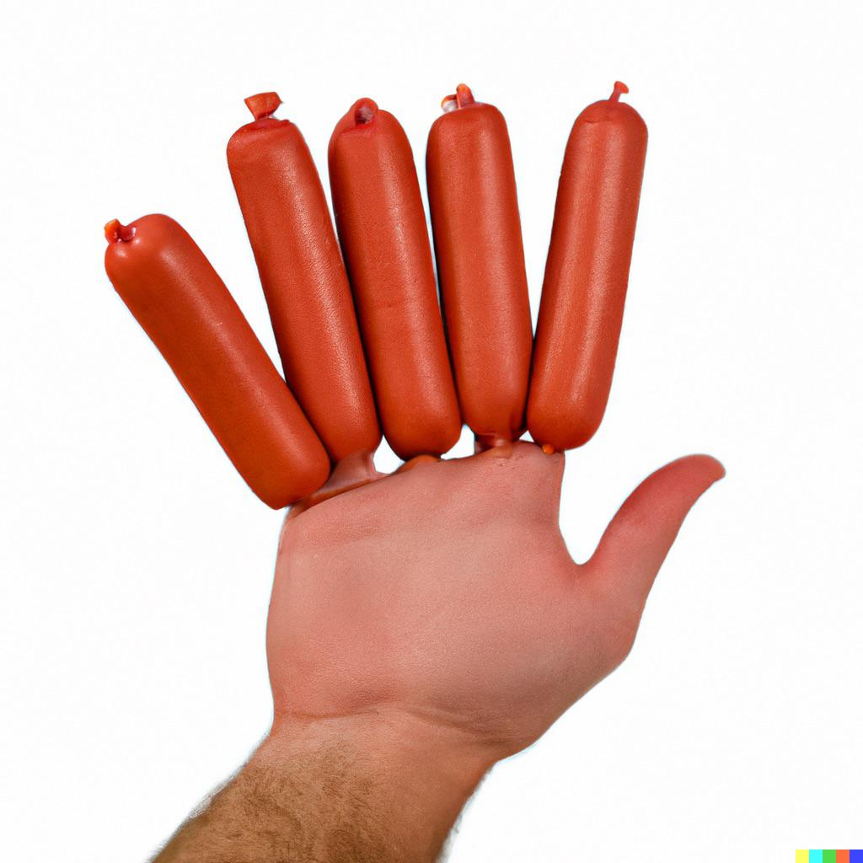
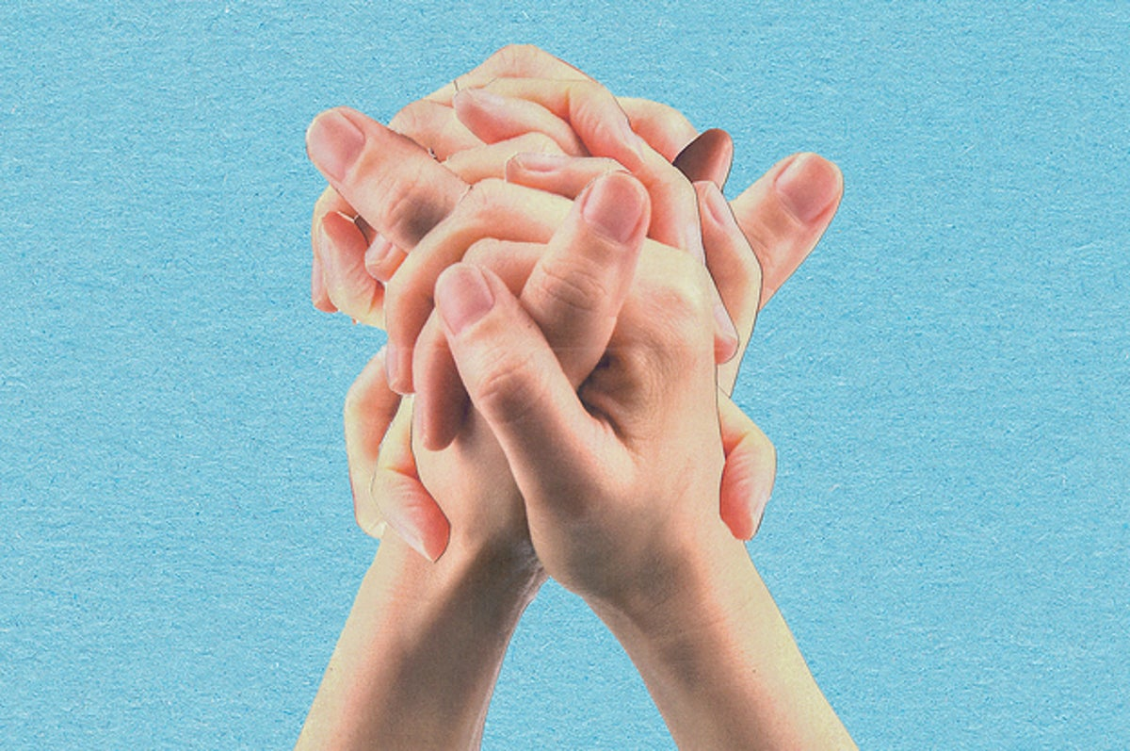
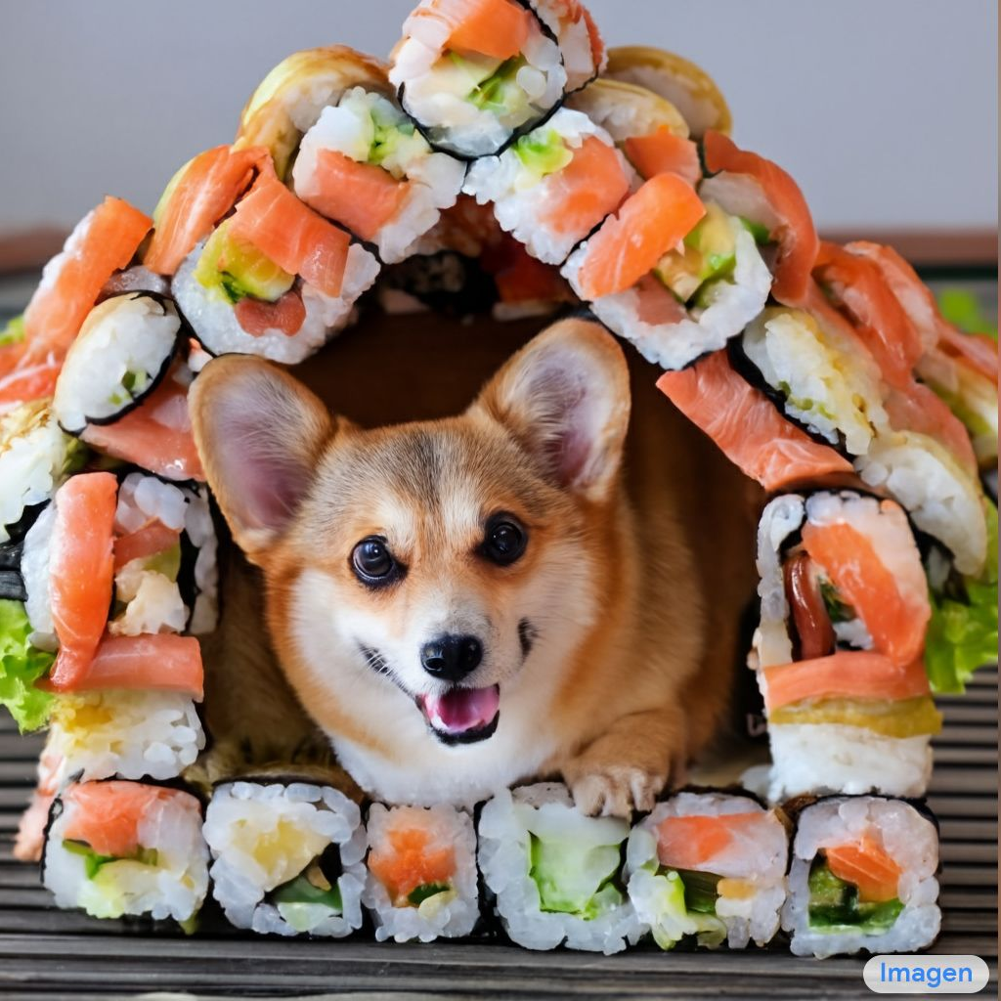
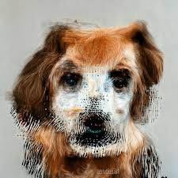
Ma quindi ci sostituiranno?
Per il momento no (ripeto: PER IL MOMENTO), le intelligenze artificiali hanno un grande potenziale ma non ci sostituiranno a breve soprattutto perché attualmente il loro utilizzo principale è copiare durante le verifiche o generarci immagini buffe di persone con 6 dita e cani in una cuccia fatta di suschi

